Slide 1
StreamPIM: Streaming Matrix Computation in Racetrack Memory
ChinaSys’24
Yuda An¹, Yunxiao Tang¹, Shushu Yi¹, Li Peng¹, Xiurui Pan¹, Guangyu Sun^{1,3}, Zhaochu Luo¹, Qiao Li², Jie Zhang¹
Peking University¹, Xiamen University², Beijing Advanced Innovation Center for Integrated Circuits³
Notes:
各位领导、老师，大家好，我是来自北京大学张杰老师课题组的安昱达。我很荣幸能够在本次会议中与大家分享课题组最近的一项工作，题目为StreamPIM: Streaming Matrix Computation in Racetrack Memory（赛道存储中的流式矩阵计算）。

Slide 2
Motivation
Emerging large-scale APPs (e.g., machine learning, graph analysis, etc.)
Massive matrix computations: compute-intensive + memory-intensive
Require massive data movement
Notes:
众所周知，诸如机器学习、图分析的大规模应用正在快速兴起。#
很多这些应用都采用矩阵计算作为它们的核心操作算子，同时采用较大的数据集，这使得它们同时具有计算密集和访存密集的特性。#
因此，这些应用需要在内存和缓存间进行大规模的数据迁移。

Slide 3
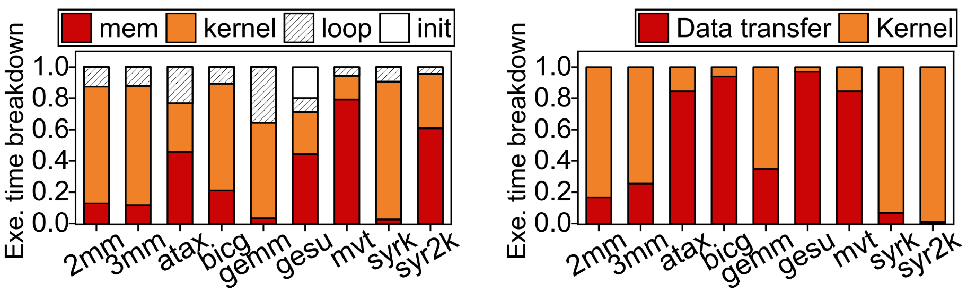
Motivation
Challenge - 1：
Data movement is expensive；
Up to 90%!
Processing-in-memory (PIM) is a solution
Data movement overheads on polybench
Notes:
我们所关注的第一个挑战是这种数据迁移的昂贵开销。从测试数据中可以看到，最大的数据搬移开销可以占到90%以上。##
为克服这一挑战，之前的许多工作提出了PIM作为一种解决方案。

Slide 4
Motivation
Challenge - 2:
The development of traditional DRAM technology slowed down;
Alternatives: non-volatile memory (NVM)
Memory | Access | Density | Energy | Reliability
DRAM | Fast | Low | High | High
PCRAM | Slow | High | Low | Low
ReRAM | Slow | High | Low | Low
MRAM | Fast | Low | Low | High
RM | Fast | High | Low | High
Racetrack memory is an outstanding choice
Comparison between different memory technologies
Notes:
我们关注的第二个挑战是传统DRAM技术在存储密度等角度正面临继续发展的困境。为此，业界已经提出了多种非易失性内存作为DRAM的替代方案。如下的表格展示了不同内存技术在访问速度、存储密度、能耗和可靠性等不同角度上的粗略比较。#
可以看到，赛道存储（RM）在多个角度都具有突出的表现。#

Slide 5
Background
What is racetrack memory?
Domain: 1-bit storage cell
Domain-wall: which isolates domains
Racetrack: nanowire with domains and domain-walls
Example of domain-wall nanowire (racetrack)
Notes:
这里我将简单地为大家介绍一下赛道存储。
赛道存储的一个核心概念是赛道（racetrack）。一条赛道即一条纳米线，其上载有多个磁畴（domain）和磁畴壁（domain-wall），按照一维的空间结构排列。
其中，磁畴即基本的存储单元，可存储一个比特；磁畴壁则用于分隔不同磁畴。

Slide 6
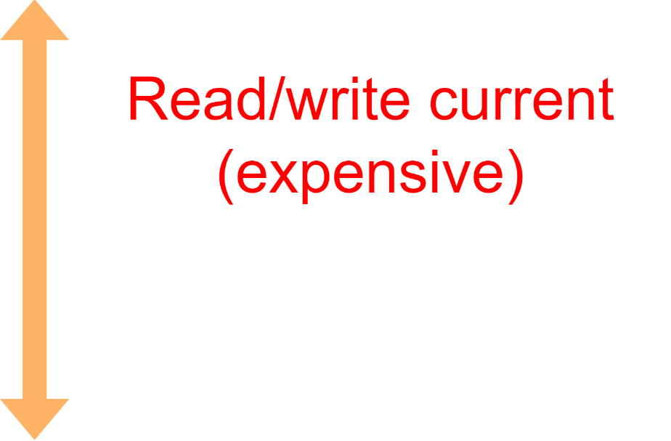
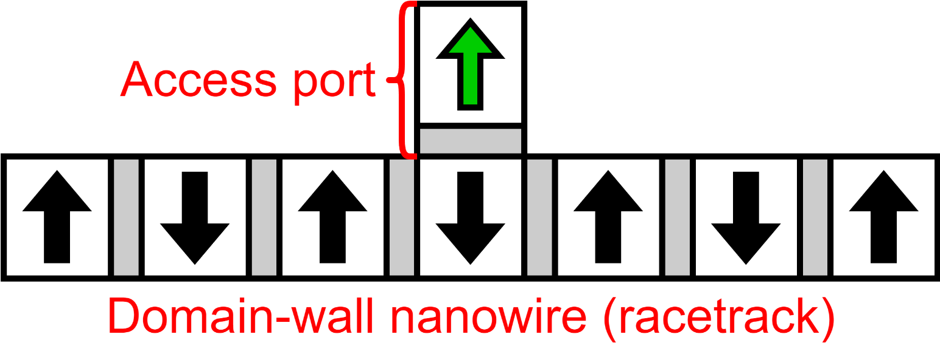
Background
What is racetrack memory?
Read/write operation: apply currents through access ports to conduct electro-magnetic conversion, high-price
Example of racetrack read/write operations
Notes:
我们可通过访问接口对赛道存储进行读写操作。#
通过在访问接口以及访问接口之下的特定磁畴施加电流，我们可以将数据读出或者写入该磁畴。由于这一操作涉及到电信号和磁信号的转换，并且同时只处理单个比特，因此对赛道存储来说读写操作较为昂贵。#

Slide 7
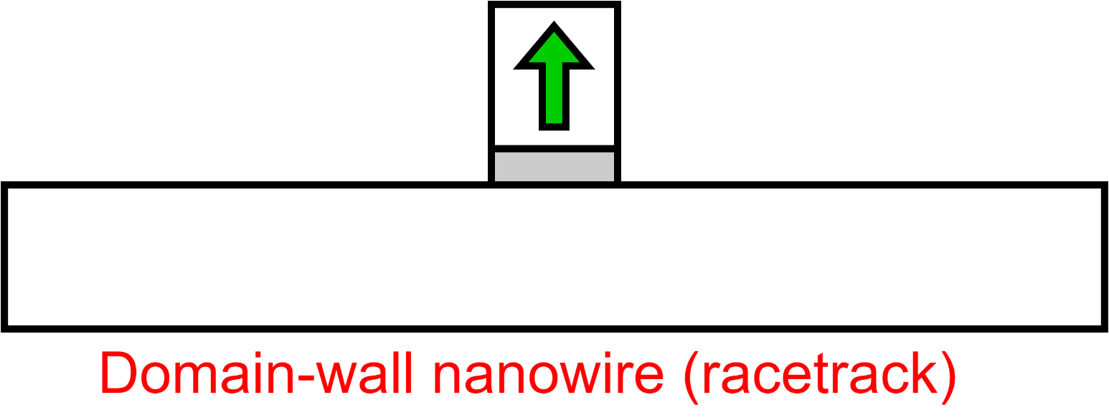
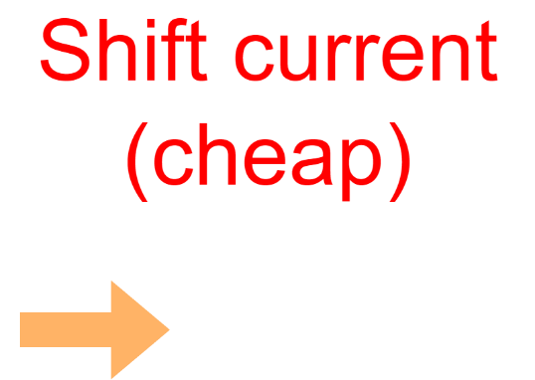
Background
What is racetrack memory?
Read/write operation: apply currents through access ports to conduct electro-magnetic conversion, high-price
Shift operation: apply currents on the whole nanowire to move domains and domain-walls simultaneously, low-price
Example of racetrack shift operation
Notes:
赛道存储还支持一类特殊的操作，即移动操作。
通过在整条赛道上施加横向的电流，#
其上的磁畴和磁畴壁可以同时沿电流方向移动。
由于移动操作不涉及电磁信号的转换，并且可以同时处理多个比特，因此其开销相对较低。

Slide 8
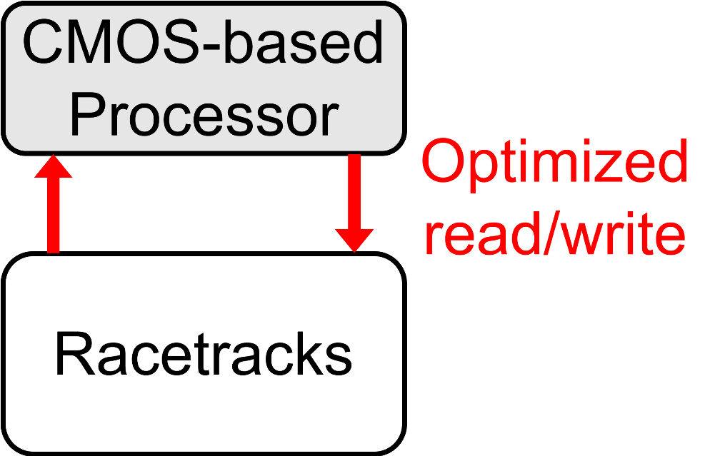
Prior work
Prior processing-in-RM solutions (example: CORUSCANT*):
Use CMOS-based processor
Require optimized read/write to move data between processor and racetracks
Example of CMOS-based PIM solution
*S. Ollivier, S. Longofono, P. Dutta, J. Hu, S. Bhanja, and A. K. Jones, “Coruscant: Fast efficient processing-in-racetrack memories,” 2022 55th IEEE/ACM International Symposium on Microarchitecture (MICRO), pp. 784–798, 2022.
Notes:
此前的许多工作都针对赛道存储进行了存内计算的设计。然而，绝大多数工作采用基于CMOS的计算单元，并使用读写操作来在赛道和计算单元之间传输数据。

Slide 9
Prior work
Challenge in prior works:
Although being optimized, read/write operations are still expensive due to electro-magnetic conversion.
50~70%
overheads
Read/write overheads on a CMOS-based PIM platform
Notes:
虽然这些工作可能会对读写操作进行一些特殊的优化，但是由于它们仍然引入了电磁转换开销，这些操作仍很昂贵。测试结果显示读写所占的开销可以达到50~70%。

Slide 10
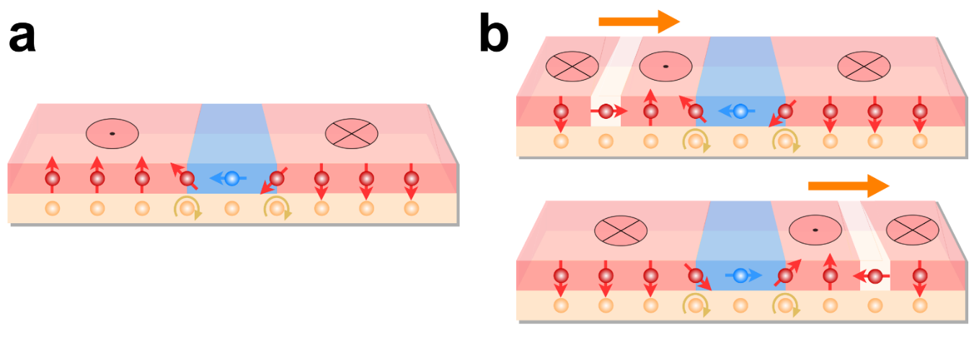
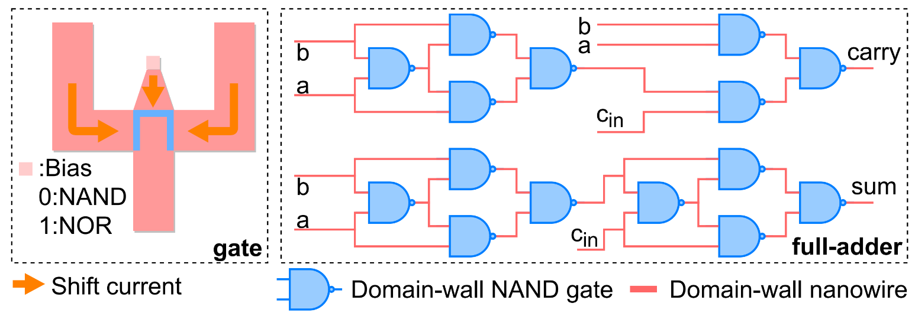
Our Goal
Eliminating electro-magnetic conversion overheads in PIM architectures
Key observation: we can directly build logic units on domain-wall racetracks and compute only by shift operation*
Example of DW-based logic mechanism
Example of DW-based 1-bit full adder
*Z. Luo, A. Hrabec, T. P. Dao, G. Sala, S. Finizio, J. Feng, S. Mayr, J. Raabe, P. Gambardella, and L. J. Heyderman, “Current-driven magnetic domain-wall logic,” Nature, vol. 579, pp. 214–218, 2020.
Notes:
本工作的目标即是克服存内计算架构中的这一挑战，也即减少读写操作带来的转换开销。#
我们基于一项近期发表在Nature上的关键物理发现。其表明，我们可以直接基于赛道搭建逻辑运算单元，并只使用移动操作完成逻辑计算。#
下面这张图展示了赛道逻辑计算的核心机制示意。通过将一类特殊的材料注入到赛道之中（蓝色部分），当磁畴在移动操作下穿过这一注入区域，其所保存的数据便会发生翻转。这也可以被视为一个非门。#
下面这张图展示了一个更复杂的机制。材料注入区域可以结合两个输入赛道，并基于一个Bias偏置来执行与非和或非的操作。
我们知道，在有了非门、与非门和或非门之后，我们就可以构造所有的布尔运算，执行更复杂的逻辑。例如图片右半部分展示的一个基于与非门的1位全加器。

Slide 11
Our Solution
Eliminating electro-magnetic conversion overheads by …
Integrating DW-based logic units into racetrack memory
Constructing high-performance in-RM matrix computing architecture with DW-based logic units
StreamPIM
Notes:
基于这项发现，我们提出了以下两个方法。#
首先，我们会把基于赛道的逻辑运算单元整合到赛道存储设备中。#
并且我们会基于赛道逻辑运算单元构建高性能的、存内矩阵计算架构。#
我们把这样的方案称为StreamPIM。

Slide 12
StreamPIM: Outline
Architecture
RM processor
RM data transfer bus
Optimizations

Slide 13
StreamPIM: Outline
Architecture
RM processor
RM data transfer bus
Optimizations
Notes:
首先让我来介绍一下StreamPIM的基本架构。

Slide 14
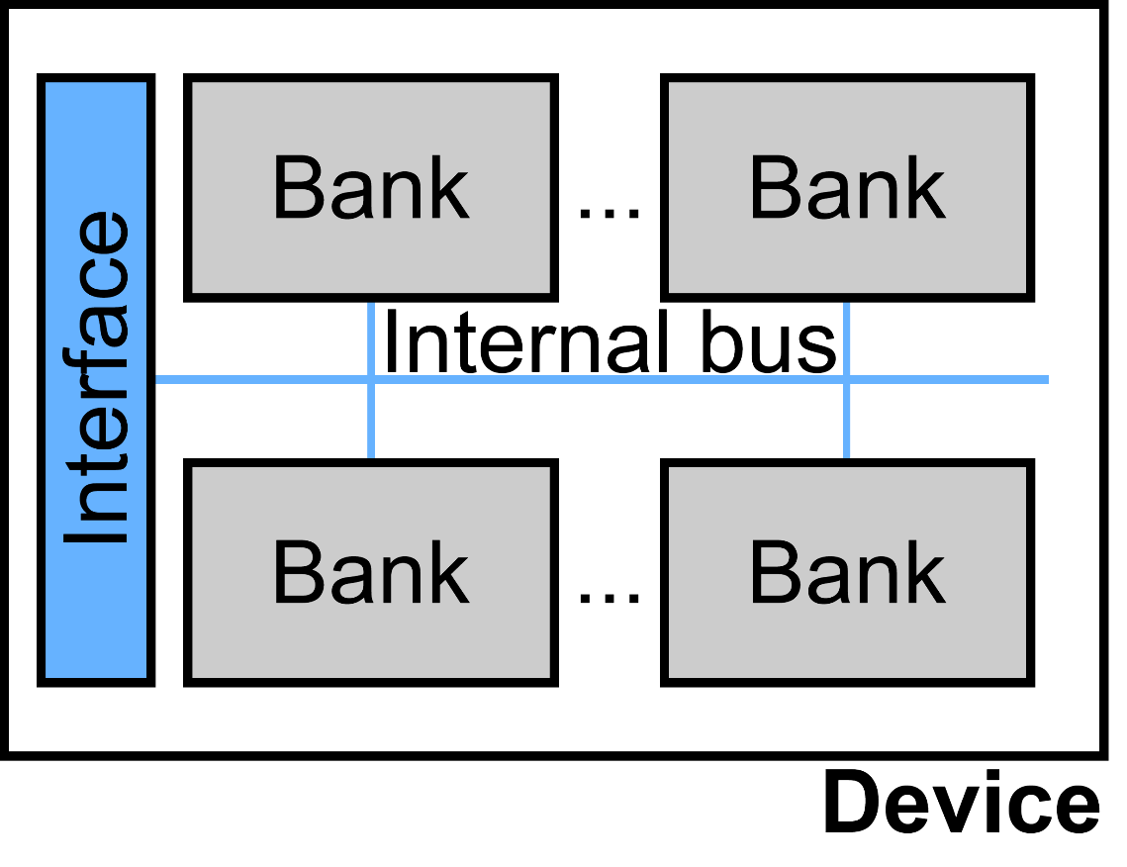
StreamPIM: Architecture
Hierarchical architecture
Device: multiple banks, connected with shared internal bus
Notes:
我们总体上采纳了一种常见的层次结构。在最高层次，整个设备由若干Bank构成。

Slide 15
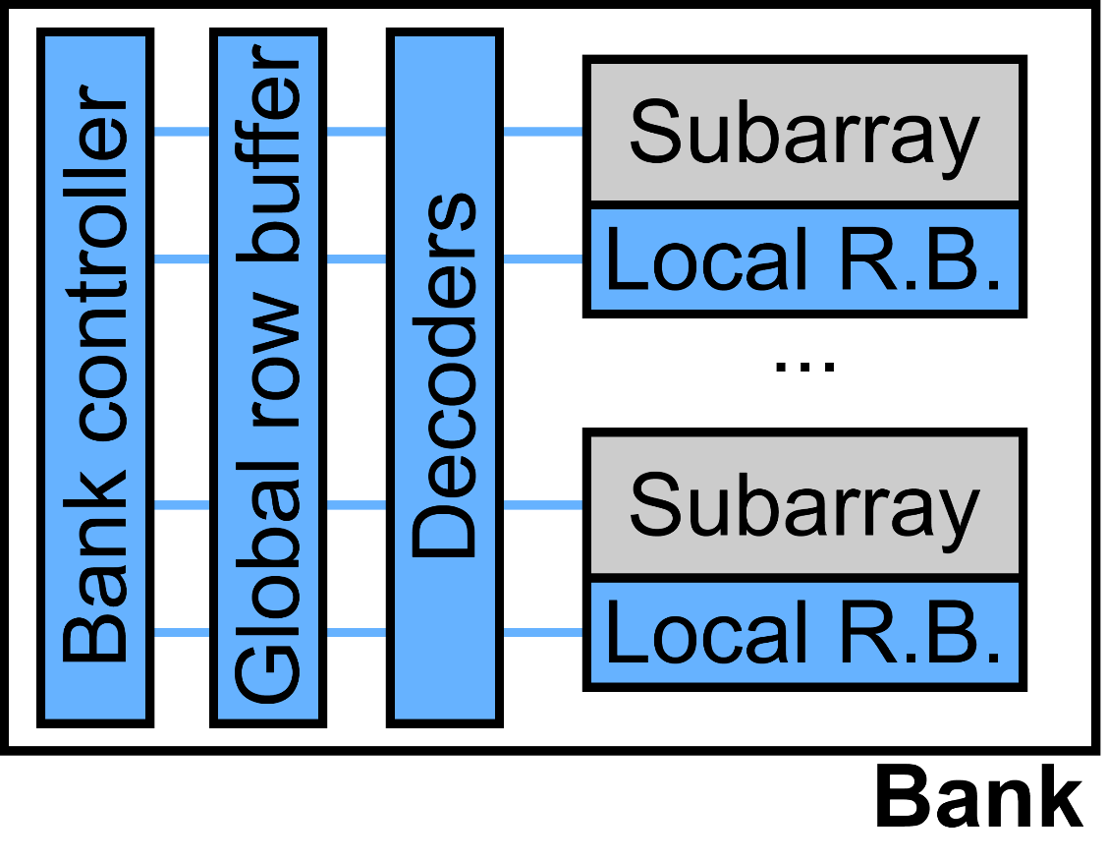
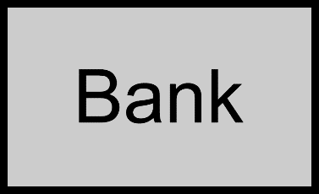
StreamPIM: Architecture
Hierarchical architecture
Bank: subarrays and peripheral circuits, controlled by bank controller
Notes:
#
每一个Bank之中含有一组Subarray，这组Subarray由Bank Controller和一组外围电路控制。

Slide 16
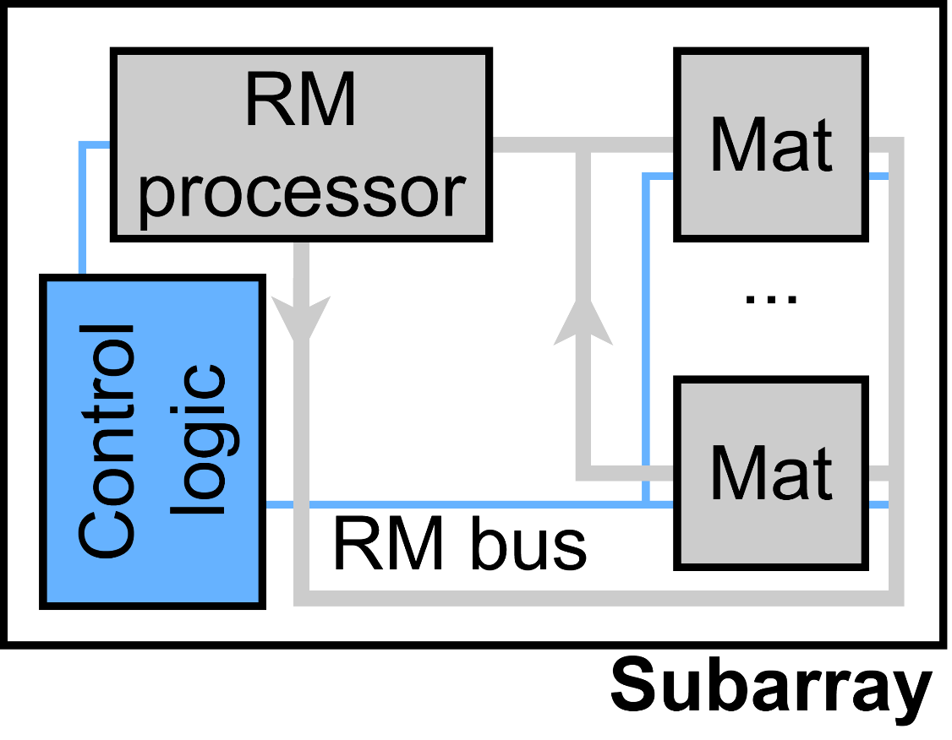
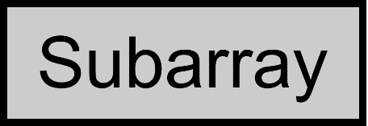
StreamPIM: Architecture
Hierarchical architecture
Subarray: mats (racetracks) and RM processor, connected with RM bus
Notes:
#
每个Subarray由一组Mat，基于赛道的处理器和基于赛道的总线组成。Mat即一组赛道，作为主要的数据存储部分。赛道处理器即实际执行计算的部件。Mat和赛道处理器之间通过一组赛道总线连接。每一个Subarray只拥有一个赛道处理器，因此Subarray是最基本的存内计算单元。

Slide 17
StreamPIM: Outline
Architecture
RM processor
RM data transfer bus
Optimizations
Notes:
下面我将首先介绍赛道处理器。

Slide 18
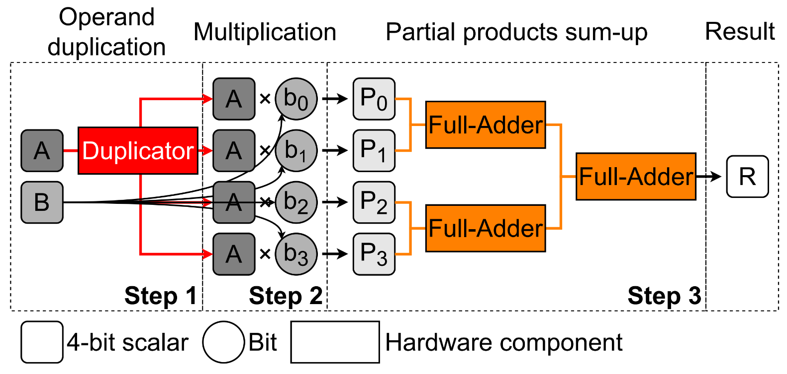
StreamPIM: RM Processor
Goal: on-racetrack linear operations (addition, multiplication, dot product)
Scalar adder: on top of 1-bit full-adder
Scalar multiplier: bitwise multiplier (AND) + adder-tree
How to duplicate operands? (shift cannot duplicate)
RM processor structure (4-bit example)
Notes:
在本工作中，赛道处理器的主要目标是支持线性的矩阵运算，包括标量的加法、乘法以及向量的点积。对于标量加法器，我们可以直接基于1位加法器构建。标量乘法器则通过按位乘法器和加法器树搭建。#
这一过程面临的主要挑战是，标量乘法计算需要对操作数进行复制，然而通常的移动操作只能移动数据和磁畴而无法复制它们。

Slide 19
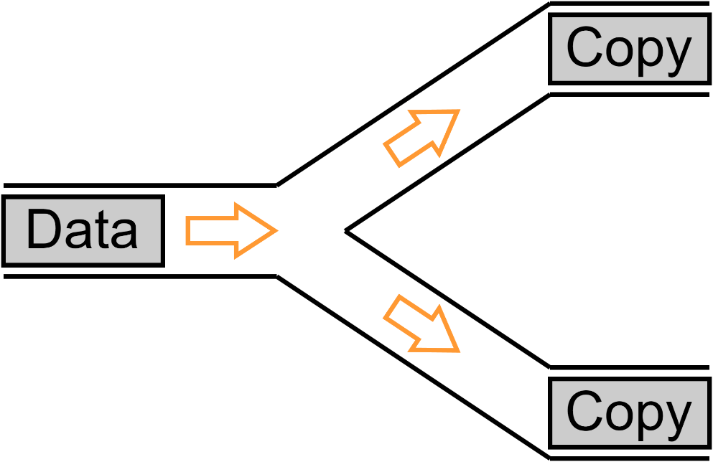
StreamPIM: RM Processor
Fan-out*: applying shift currents on branching racetracks can duplicate data
Domain-wall diode**: opening/closing racetracks like traditional diode
→ Operand duplicator
Fan-out mechanism
Domain-wall diode mechanism
*J. Vandermeulen, B. V. de Wiele, L. Dupre, and B. V. Waeyenberge, “Logic and memory concepts for all-magnetic computing based on transverse domain walls,” Journal of Physics D: Applied Physics, vol. 48, 2015.
**Z. Luo, S. Scharen, A. Hrabec, T. P. Dao, G. Sala, S. Finizio, J. Feng, S. Mayr, J. Raabe, P. Gambardella, and L. J. Heyderman, “Field- and current-driven magnetic domain-wall inverter and diode,” Physical review applied, vol. 15, 2021.
Notes:
我们通过赛道存储的两个重要的机制来支持数据复制。第一个机制是Fan-out机制。在一个具有分支的赛道上，向两个分支同时通入移动电流，数据实际上可以在分支点被复制到每个分支赛道上。第二个机制是赛道二极管，这一机制类似于传统的二极管，可以阻止特定方向的数据移动，并且具有开启和关闭两种状态。基于这两个机制，我们设计了一种操作数复制器。

Slide 20
StreamPIM: RM Processor
Duplicator
Notes:
当对操作数进行复制操作时，会将移动电流通过一个分支赛道，#
数据将被复制到两个分支上。然后，#
基于赛道二极管的帮助，两份复制的其中一份可以被移回其原有的位置，#
而另一份可以被用于后续的部件，例如乘法器。

Slide 21
StreamPIM: RM Processor
Duplicator
Notes:
当对操作数进行复制操作时，会将移动电流通过一个分支赛道，#
数据将被复制到两个分支上。然后，#
基于赛道二极管的帮助，两份复制的其中一份可以被移回其原有的位置，#
而另一份可以被用于后续的部件，例如乘法器。

Slide 22
StreamPIM: RM Processor
Duplicator
Close
Notes:
当对操作数进行复制操作时，会将移动电流通过一个分支赛道，#
数据将被复制到两个分支上。然后，#
基于赛道二极管的帮助，两份复制的其中一份可以被移回其原有的位置，#
而另一份可以被用于后续的部件，例如乘法器。

Slide 23
StreamPIM: RM Processor
Duplicator
Notes:
当对操作数进行复制操作时，会将移动电流通过一个分支赛道，#
数据将被复制到两个分支上。然后，#
基于赛道二极管的帮助，两份复制的其中一份可以被移回其原有的位置，#
而另一份可以被用于后续的部件，例如乘法器。

Slide 24
StreamPIM: RM Processor
Vector dot product: buffer and sum-up scalar multiplication results
→ Circle-adder
Notes:
赛道处理器也可以支持向量点积操作。从操作过程上来说，向量点积需要临时地存储标量乘法的结果，并把这些结果累加起来。我们同样基于Fanout和赛道二极管机制，设计了一个称为Circle-adder的部件。

Slide 25
StreamPIM: RM Processor
Vector dot product: buffer and sum-up scalar multiplication results
→ Circle-adder
Notes:
如图所示，当操作Circle-adder时，操作数之一（s1）是此前标量乘法结果的累和。当一个新的标量乘法结果（d1）到来时，s1和d1被同时施加移动操作，通过全加器，#
形成一个新的累和s2。然后，#
通过一个环状的赛道，s2可以被移回累和操作数的位置，等待下一项标量乘法的结果。#
通过循环执行这一操作，我们便可以计算出两个向量的点积结果。

Slide 26
StreamPIM: RM Processor
Vector dot product: buffer and sum-up scalar multiplication results
→ Circle-adder
Notes:
如图所示，当操作Circle-adder时，操作数之一（s1）是此前标量乘法结果的累和。当一个新的标量乘法结果（d1）到来时，s1和d1被同时施加移动操作，通过全加器，#
形成一个新的累和s2。然后，#
通过一个环状的赛道，s2可以被移回累和操作数的位置，等待下一项标量乘法的结果。#
通过循环执行这一操作，我们便可以计算出两个向量的点积结果。

Slide 27
StreamPIM: RM Processor
Vector dot product: buffer and sum-up scalar multiplication results
→ Circle-adder
Notes:
如图所示，当操作Circle-adder时，操作数之一（s1）是此前标量乘法结果的累和。当一个新的标量乘法结果（d1）到来时，s1和d1被同时施加移动操作，通过全加器，#
形成一个新的累和s2。然后，#
通过一个环状的赛道，s2可以被移回累和操作数的位置，等待下一项标量乘法的结果。#
通过循环执行这一操作，我们便可以计算出两个向量的点积结果。

Slide 28
StreamPIM: RM Processor
Vector dot product: buffer and sum-up scalar multiplication results
→ Circle-adder
Notes:
如图所示，当操作Circle-adder时，操作数之一（s1）是此前标量乘法结果的累和。当一个新的标量乘法结果（d1）到来时，s1和d1被同时施加移动操作，通过全加器，#
形成一个新的累和s2。然后，#
通过一个环状的赛道，s2可以被移回累和操作数的位置，等待下一项标量乘法的结果。#
通过循环执行这一操作，我们便可以计算出两个向量的点积结果。

Slide 29
StreamPIM: Outline
Architecture
RM processor
RM data transfer bus
Optimizations
Notes:
下面我将介绍连接赛道处理器和存储单元的赛道总线。

Slide 30
StreamPIM: RM Bus
Critical problem: how to move data between mats and processors?
We don’t want expensive read/write! (electro-magnetic conversion overheads)
?
Build bus from DW racetracks
Notes:
当我们有了赛道处理器的设计，还存在一个严重的问题，也就是说我们如何在赛道处理器和赛道存储单元Mat之间传输数据。前面已经介绍过，由于读写操作较为昂贵，我们是不希望通过读写来传输数据的。解决方案即是直接通过赛道来搭建数据总线。

Slide 31
StreamPIM: RM Bus
Potential benefit:
Data from different sources can shift together on a single bus
Challenge:
There are various distances between different sources and destinations, leading to uncertain shift currents
Simultaneous transfer! But different distances…
Notes:
这样一种设计有一个潜在的优势，即不同来源的数据可以在同一条赛道总线上同时进行传输，这可以提升总线的整体带宽。#
但同时它的挑战在于，由于移动操作需要施加移动电流，而电流大小是由赛道的总长决定的，所以不同来源的数据会导致不同长度的移动，这会使得移动操作的电流大小不确定，使得总线的控制比较复杂。

Slide 32
StreamPIM: RM Bus
Segmented bus
Segment: racetrack with same length
Notes:
为解决这一问题，我们提出了一种分段总线的设计，也即把总线分割成相同长度的不同段。

Slide 33
StreamPIM: RM Bus
Segmented bus
Segment: racetrack with fixed length
By simultaneously applying shift currents on segments:
Fixed current duration and density → easy to control
Transfer data from different sources at same time → high throughput
Notes:
在这种总线上，数据传输时通过同时在所有段上施加移动电流来完成的。#
由于所有段都具有相同的长度，移动电流的电流密度和施加延时可以被完全确定，使得对总线的控制变得更加简单。#
与此同时，不同来源的数据可以同时进行传输，提升了总线带宽。

Slide 34
StreamPIM: Streaming Processing
RM processor + RM bus
Processing-in-RM with shift operations only →
Using traditional read/write for inter-subarray and inter-bank transfer
streaming (pipelining)
Notes:
将上述所有设计结合起来，在单个Subarray中，数据的计算和传输便完全在赛道上基于移动操作完成。这使得整个数据处理成为了一种流式过程。当然由于我们采用了传统的层次结构，在不同Subarray之间传输数据仍然需要读写操作。

Slide 35
StreamPIM: Outline
Architecture
RM processor
RM data transfer bus
Interfaces
Optimizations

Slide 36
StreamPIM: Interfaces
Communicating between different layers
Different layers with different granularities:
APP-CPU: matrix-grained, easy to program
CPU-device: vector-grained, reducing communication overheads, keeping flexible
Device-processor: scalar-grained, actual computation

Slide 37
StreamPIM: Outline
Architecture
RM processor
RM data transfer bus
Optimizations

Slide 38
StreamPIM: Optimizations
Challenges:
Insufficient performance of a single processor
Blocking between different operations (read/write and shift cannot be performed on a single subarray at same time)
Distributing + scheduling the operations → highly parallel
More design details in the paper
Distributing processing
Notes:
在上述提到的架构之上，我们发现了两个主要的挑战。#
首先是单个赛道处理器的处理能力实际上是比较低的。#
其次是由于我们在不同Subarray之间仍然需要读写操作，而读写操作和移动操作是不能够同时执行的，因此对某个Subarray的读写和移动操作会互相阻塞，使得不同的操作之间可能会发生串行化的问题。#
我们的解决方案是把整个操作分布在多个Subarray中进行并行运算，并且在操作之间进行适当的调度来减轻阻塞问题，以达成较好的计算并行度。

Slide 39
Evaluation: Setup
Platform:
CPU-DRAM: Traditional computing platform
CPU-RM: Replacing DRAM in CPU-DRAM with RM
CORUSCANT: state-of-the-art CMOS-based processing-in-RM platform
StPIM: (StreamPIM) DW-based processing-in-RM platform
Benchmark – polybench:
Widely adopted linear-algebra micro benchmark suite
Choose matrix linear computation benchmarks
Notes:
接下来我会展示一些测试结果。我们比较了一些计算平台，#
包括传统的CPU-内存平台，#
目前最先进的基于CMOS的赛道存储存内计算设计（CORUSCANT），#
以及基于赛道逻辑单元的计算平台（StreamPIM）。
我们展示了在一个广泛采用的线性代数测试集polybench上的测试结果。

Slide 40
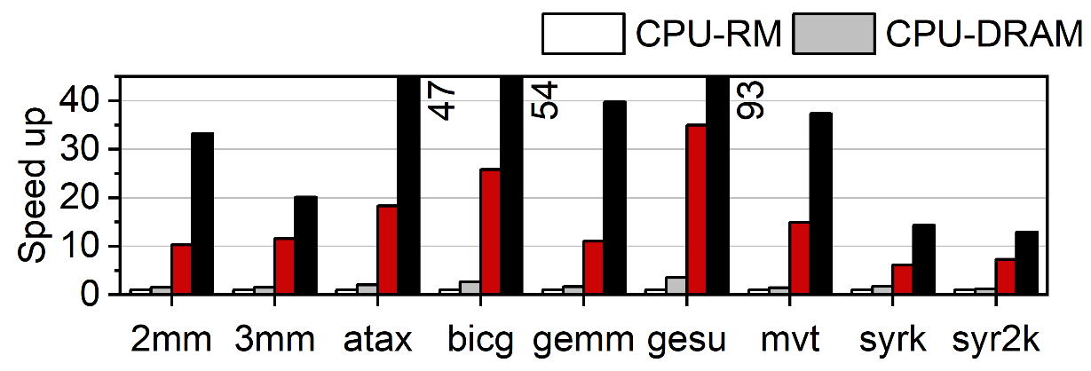
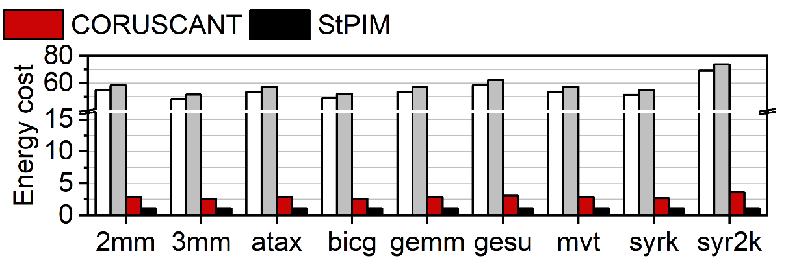
Evaluation: Overall
39.1×speedup and 58.4×energy efficiency compared to traditional platform
2.5×speedup and 3.6×energy efficiency compared to state-of-the-art
processing-in-RM platform (CORUSCANT)
Notes:
总的测试结果显示，StreamPIM的运算速度和能耗是比较突出的。相较于传统的平台，可以达到39.1倍的速度提升和58.4倍的能耗降低。与CORUSCANT相比，仍然有2.5倍的提速和3.6倍的能耗降低。

Slide 41
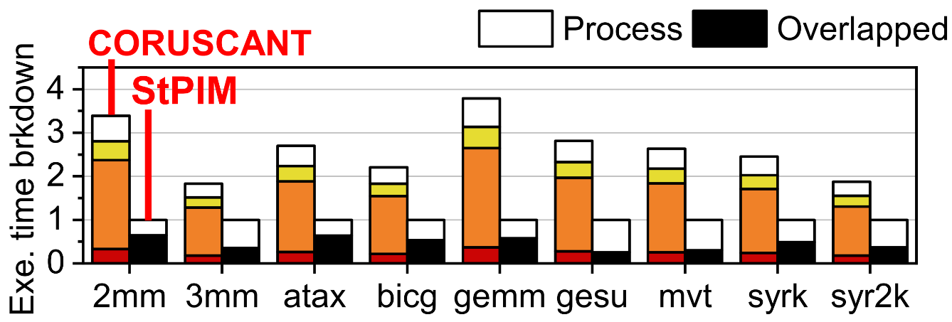
Evaluation: Breakdown
Most of data movement time are overlapped with processing time (thanks to the streaming processing)
Energy-thirsty write operations are avoided
→ data movement overheads are almost eliminated
More details and tests in the paper
Notes:
如下的Breakdown结果展示了StreamPIM的优势所在。在速度上，我们可以发现大多数的数据传输时间与计算时间是重叠的，这是由于StreamPIM采用的流式计算可以很大程度掩盖数据传输的开销。在能耗上，我们可以看到，与CORUSCANT相比，能效较低的写操作在StreamPIM中有显著的减少。这样的结果也可以说明，在StreamPIM中由读写操作引入的数据转移开销被较好地消除了。

Slide 42
Conclusion
Challenge
Expensive data movement still exists in CMOS-based PIM architectures
Key observation
We can directly build logic units from racetracks
StreamPIM design
RM processor + RM bus + optimizations
→ Successfully reduced data movement overheads in PIM architectures
Notes:
最后对本工作进行一定的总结。StreamPIM关注如下的挑战，即在传统的基于CMOS的存内计算平台中，数据转移的开销仍然存在并较为昂贵。StreamPIM基于一项关键的物理发现，即直接基于赛道来搭建逻辑计算单元并直接通过移动操作实现运算是可行的。基于这一发现，我们设计了StreamPIM，通过结合赛道处理器、赛道总线和一定的优化措施，成功地减少了存内计算平台中的数据转移开销。

Slide 43
Thanks for attending! Q&A
ChinaSys’24

